Slide 1
DIDIM
기후 및 환경 요인 기반 미취학 아동 질병률 예측 서비스
“
”
버디힐
Buddy Heal
버전: v1.0
날짜: 2024.07.12
작성자 : 김민희, 권정현, 황지영, 한혜원

Slide 2
CONTENTS
01
기획 의도
04
기대 효과
02
프로젝트 목표
05
업무 분장
03
주요 기능 및 핵심 기술

Slide 3
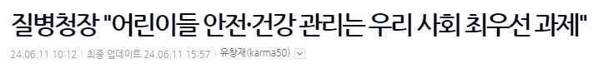
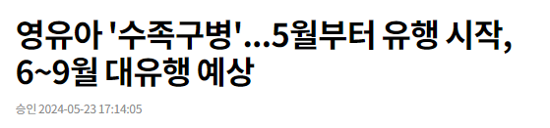
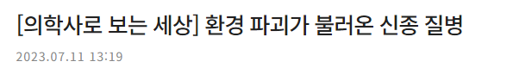
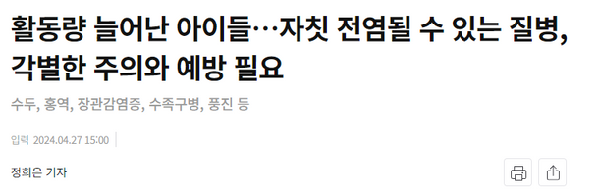

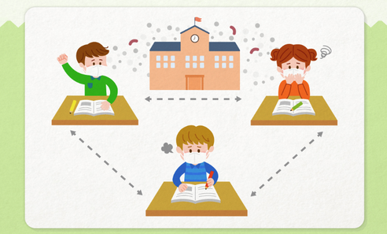
01
기획의도
기후 변화, 대기 오염 등 환경적 요인으로 인해
새로운 질병 증가
면역 체계가 약해 바이러스에 취약한 아이들,
질병에 걸릴 확률이 높아짐

Slide 4
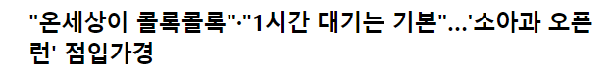
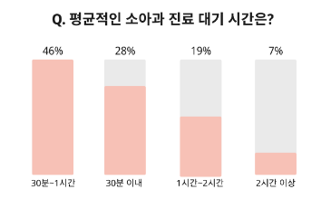
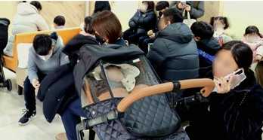
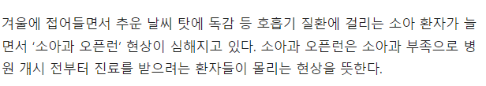
02
기획의도 (2)
소아과 쏠림 현상
소아과 쏠림 현상으로 인해 환자들이 몰리면서 의료 서비스 이용에 차질이 발생하고 있음
지역별 소아과 혼잡도를 비교하여 쏠림 현상의 원인 분석

Slide 5
03
기획의도 (3)
지역별 기후 및 환경 요인 기반 질병 관련 빅데이터 분석
(지역별 환경 요인(온도,미세먼지,강수), 개학 유뮤, 아동 인구 수,소득 수준 등)
지역별 질병 위험도 예측
기후 변화 요소를 기반으로 월별 질병 위험도를 미리 예측하고, 그 요인을 알려줌으로써
해당 지역 아동 보호자들이 질병 예방 방법과 가까운 관련 병원을 알 수 있도록 함

Slide 6



04
프로젝트 목표
기후변화와 미취학아동 질병의
상관관계 파악
지역별 소아과 혼잡도 분석
기후와 질병이 상관성 여부 파악한 후 질병 리스트 확립,
해당 질병 리스트의 온도, 습도, 대기 등의 경계값을 예측.
지역별 아동 수와 의료 인프라 간의 관계를 수학적 모델링을 통해 분석함으로써, 아동의 수에 따른 소아과 혼잡도를 예측
지역별 미취학아동
질병률 증감 예측
기후에 따른 월별 질병률 예측
해당 지역의 온도, 습도, 아동 수, 개학 유무를 기반으로 질병 발생률을 예측, 그에 따른 전월 대비 증감률을 분석하여 지도로 시각화.
과거 기후 데이터를 기반으로 한 기후 예측,
그에 따른 아동 질병률 예측을 월별 그래프로 시각화 제공.

Slide 7

05
주요 기능 및 핵심 기술(1)
[ 1. 환경 오염과 기후 변화에 따른 미취학 아동 질병 예측 ]
최근 10년 간의 기후변화와 관련된 데이터 (최고기온, 최저기온, 강수량, 미세먼지 농도, 폭염 일 수 등)와 월별 질병 발생률 사이의 상관성을
선형 다중 회귀 이용하여 분석
R-squared를 통해 예측 모델이 얼마나 독립 변수를 잘 반영하는지 측정
p-value를 통해 얼마나 구한 모델이 의미 있는 모델인지 판단
*P-VALUE(유의 수준)가 낮을 수록 신뢰할 수 있는 예측 결과임을 보여줌.
기후 변화와 상관성이 있는 질병 리스트를 확립하고,
해당 질병과 연관된 기후 변화 요소의 임계값(경계값)을
Decision Tree을 이용하여 규명
k-fold 교차 검증을 통해 모델의 일반화 성능을 평가
규명된 임계값의 신뢰성을 검증
미취학 아동 질병 예측 모델

Slide 8
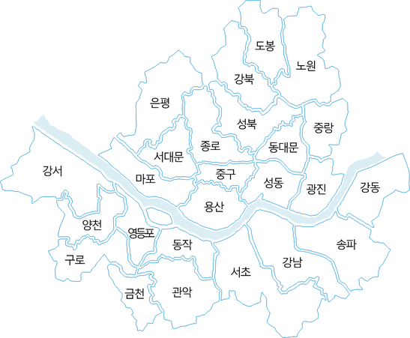





06
주요 기능 및 핵심 기술(2)
[ 2. 미취학 아동 질병 발생률 예측 ]
-4
+35
지역별 미취학 아동
질병 발생률 예측
지역별 기후 데이터(온도, 습도)와 아동 관련 데이터(미취학 아동 수, 소아과 수, 개학 유무 등)를 바탕으로 선형 다중 회귀 모델을 개발하여, 아동의 질병 발생률을 예측
+41
*질병률 예측: 각 지역에서 특정 기간에 발생할 질병 수/특정 기간의 인구수*100
온도와 습도의 경계 값
가중치 조정
파라미터로 설정된 온도와 습도의 경계 값을 가중치로 반영해 기후가 질병에 미치는 영향을 지역별로 비교 분석
예측 모델 개발
및 시각화
성능 지표를 통한
모델 검증
R-squared를 통해 예측 모델이 얼마나 독립 변수를 잘 반영하는지 측정
p-value를 통해 얼마나 구한 모델이 의미 있는 모델인지 판단
*P-VALUE(유의 수준)가 낮을 수록 신뢰할 수 있는 예측 결과임을 보여줌.

Slide 9
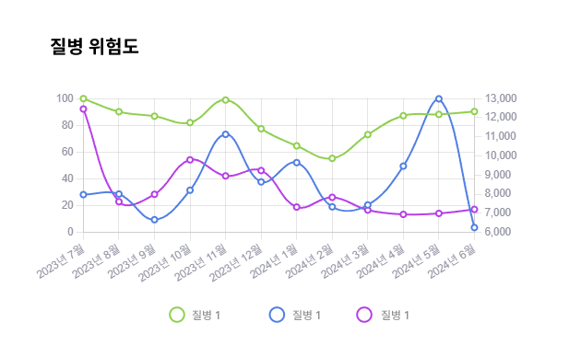
07
주요 기능 및 핵심 기술(3)
[ 3. 미취학아동 질병 위험도 예측 ]
기후 예측 및
그에 따른 질병 발생률 예측 시각화
과거 기후 데이터를 기반으로, 앞으로의 월별 기후를 예측함.
그에 따른 아동 질병률 예측을 월 별 그래프로 시각화 제공

Slide 10
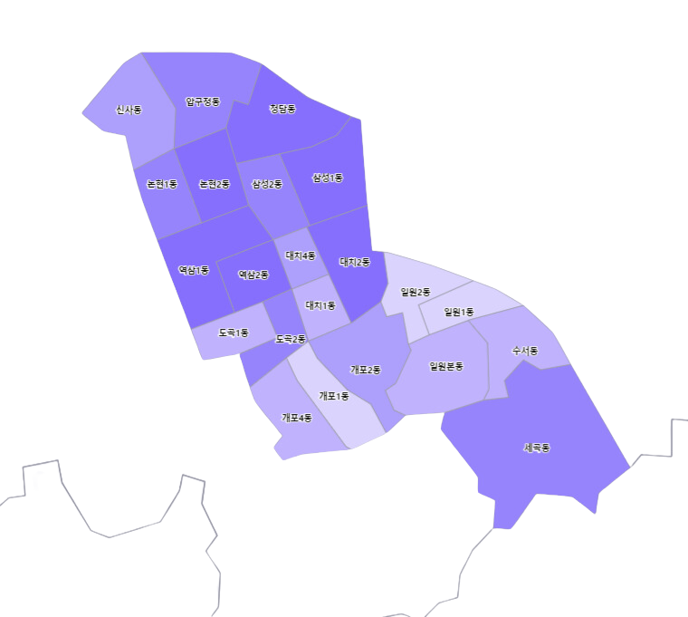
07
주요 기능 및 핵심 기술(4)
[ 4. 소아과 혼잡 시간대 분석 ]
다변량 회귀 분석을 통한
소아과 혼잡시간대 분석
수집한 데이터(시간대 별 유동인구, 날씨 데이터 등) 간의 상관관계를 분석하여 각 변수가 소아과 방문자 수에 미치는 영향을 평가
ex) 특정 시간대에 유아 수가 많으면 소아과 방문자 수가 증가하는지, 인근 어린이집이나 학교가 있으면 방문자 수에 어떤 영향을 미치는지를 분석
데이터를 시각화하여 시간대 별(2시간 간격)로 혼잡 시간대와 관련된 특정 패턴 식별
혼잡
보통
여유
[서울시 강남구 12-14시 소아과 혼잡도]

Slide 11





05
주요 기능 및 핵심 기술(5)
[ 5. 예방법 및 의료시설 AI 웹 서비스 ]
디딤아. 우리 애가 계속 기침을 하는데
주변 병원 좀 추천해 줘.
서버
사용자 응답 저장 DB
디딤이
증상, 약품 입력
네, 현재 위치를 말씀해 주시겠어요?
사용자
서울시 강남구 신사동 00
응답
디딤이
모델 실행
병원 추천 알고리즘
국내 병원 정보 DB
아이가 기침을 할 때 갈 수 있는 가까운 병원을 추천드려요.
대기가 있을 수 있으니, 미리 전화 확인 후 방문해 주세요!
ㅇㅇ병원 : (주소) (전화번호)
ㅁㅁ병원 : (주소) (전화번호)
아동의 질병을 입력하면 추천 AI를 통해 사용자에게
예방법 및 관련 질병을 치료해주는 병원 추천

Slide 12
08
월별 질병률 예측을 통해 보호자에게 질병 발생 가능성을 사전에 알려줌
예방접종 , 관련 약 구비 등 질병의 초기 대응에 도움
질병 예측을 통한
보호자의 인식
제고
기대효과
기후변화와 미취학 아동 질병 간의 상관관계를 파악함으로써, 지역별로 적절한 보건 정책을 수립 가능
지역별 소아과 혼잡도를 분석하여, 의료 인프라의 배치와 자원 관리 최적화 가능
혼잡도를 보고 소아과 방문이 분산되어 소아과 쏠림 현상 완화
기후 변화에 따른
보건 정책수립
의료 인프라의
효율적
배치 및 관리

Slide 13
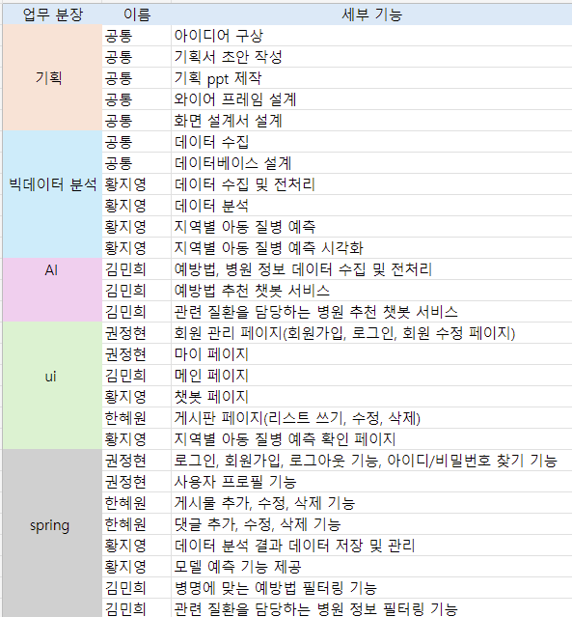
09
업무 분장표

Slide 14
감사합니다

